Slide 1

World Scout Jamboree 2027
Foto: Kristian Lauvdal Strøm
Foto: Thomas Markento Andresen
Foto: CF Salicath
Bli med på et verdenseventyr i Polen
sammen med 40.000+ speidere fra hele verden!

Slide 2
Gangen i presentasjonen:
Hva er World Scout Jamboree?
For hvem?
Hva skjer fremover?
Kostnad og finansiering
Utstyr
Inspirasjon
Spørsmål???

Slide 3
Hva er Verdensspeiderleir – World Scout Jamboree
Verdensspeiderleir arrangeres hvert 4. år et eller annet sted i verden. Leiren er lengre enn vanlig sommerleir, og er 10 dager
Det er kun mulig til å delta som speider-deltaker (14-18 år) en gang i livet – etter fylte 18 år så kan man være med så mange ganger man vil – som stab eller leder i tropp.
Neste Jamboree (speiderleir) skal holdes i Gdansk, Polen, i 2027, 30. juli – 8. august.
Første Jamboree ble arrangert i London i 1920, og har siden blitt arrangert ca hvert 4 år – med unntak av perioden 1937-1947 (pga krig i Europa) og 1979 (der Iran var vertsland men den ble avlyst pga revolusjonen)
Det kommer speidere fra hele verden, og det er et enormt stort arrangement. Sist i Korea var det 43.000 deltakere fra 158 land

Slide 4
Norge på Jamboree
I 2023 var det følgende antall som deltok på Jamboreen fra Norge:
Deltakere fra hele landet
Eldste var 60+ år og yngste var 13 år (ble 14 på reisen)
Noen kom alene fra sin speidergruppe, noen med over 20 ( disse ble fordelt på flere tropper)
690 deltakere
  540 Speidere
  60 Ledere + Ledsager
  68 IST (internasjonal stab)
  22 Kontigentstab
Den norske kontingenten planlegger å ha med rundt 700 speidere, ledere og stab (inkl. IST) til Jamboreen i Polen i 2027

Slide 5

Jamboree-troppen
Tropp = 40 deltakere, ledere, assistenter
4 patruljer med patruljefører/assistent
Førerpatruljen
God fordeling mellom
NSF speidere og KM speidere,
kjønn og alder
Alt i og rundt Jamboreen er bygget opp rundt Tropper på 40 personer

Slide 6
Hvem kan delta på Jamboreen i 2027
Speidere må være født mellom 30. juli 2009 og 30. juli 2013 – altså for speidere som er mellom 14 og 18 år under leiren.
Pris for speidere er kr. 39.500; pris for IST er kr. 32.500,- (første del-innbetaling blir 15. mars 2026)
De som er eldre kan søke om å få delta som stabsmedlem, eller ledere for de norske speiderne.
De som er yngre får mulighet til å delta i 2031 som arrangeres av Danmark
Alle som vil være med bør ha deltatt på minst 1 en-ukes sommerleir før Jamboreen

Slide 7
Tidslinje
Samling for alle ledere og stab?
2027
Juli 2027:
Avreise! Troppstur 3 (??) og jamboree!
Våren 2027 – andre troppstur
Høsten 2026 – første troppstur
Deltakere får beskjed om de får plass i en norsk tropp
2026
Våren 2026 –ledersamling?
1. februar – påmeldingsfrist
2025
Masse informasjon begynte å komme sommeren 2025 – samt informasjon om pris og påmelding

Slide 8
Kostnad
Pris:kr. 39.500,- for speidere
Dekker:
  Leiravgiften (10-12.000)
  Rundreise inkl. mat på vei til jamboreen
  2 troppssamlinger
  Særpreg
Dekker ikke
  pass
  vaksiner
  lommepenger
  ekstra utstyr
  reise til og fra utreisested i Norge

Slide 9
Hvordan skaffe penger - dugnader
Salgsdugnader
Spond digitale skrapelodd
Loddsalg
Innsamling panteflasker
Kake/kaffe salg
Selge tjenester/arbeid/aktivitetsdager
Spleis

Slide 10
Basis utstyr til leir:
Teltlykt
Toalettmappe
Regntøy (evnt + regnponcho)
Pakkeposer /plastposer
Klær til leir (inkl. turbukse)
Solhatt/ solbriller
Lakenpose
Vannflaske
Navnelapper på og til alle tingene
Pass / ID kort
Speiderskjorte + speiderskjerf
Stor sekk
Gode tursko (både lave og med støtte rundt ankel)
Sandaler
Tallerken og bestikksett
Sovepose/liggeunderlag
Hodelykt
NB! Trenger ikke speiderkniv på Jamboree – det er rett og slett ikke lov å ha med

Slide 11
Hva trengs av ekstra utstyr
Må ha | Kjekt å ha | Kan kanskje ha
Batteribank – stor!!!! (ca kr. 400,-) + mobillader | Solcellepanel til lading av batteribank* | Ekstra Norgesskjerf til bytting
Såpeflak (til håndvask), shampoo, etc. | Sammenleggbar vaskebalje / vaskepose (alle må beregne å vaske klær selv på turen)* | Myggnetting (aner ikke hvordan det er med mygg)
Antibac | 90 liters bag med bæresele | Speidermerker til bytting
Klesvaskemiddel* | Ekstra godt liggeunderlag (solid med luft) eller feltseng | Hvis varme netter – sommer sovepose
Solkrem + aftersun | Drikkeblære / camelback
Myggspray | Lett turhåndkle
Gode gå sko | Reisepute + sovemaske + ørepropper
* Dette er ting speiderne kan gå sammen om å ha – alle trenger ikke vaskepose eller solcellepanel

Slide 12

Så – hvem bør dra på Jamboree
VIKTIG at det er speideren selv som er motivert og ønsker å dra på Jamboree – ikke foresatte
Jamboree er for speidere som virkelig har lyst og er motiverte – dette er et prosjekt som går over 1 år og det er en krevende leir - så deltakerne må være motiverte
Mye av leiropplevelsen går på å treffe speidere fra andre land, og bli kjent med andre speiderkulturer

Slide 13
Så – hvem bør dra på Jamboree
Speiderne må være selvdrevne på aktiviteter – lederne følger ikke til og fra, men patruljene går sammen
Det er langt mer å oppleve enn de «vanlige» program aktivitetene (speiderne blir oppfordret til å prøve alt leiren har å by på)
Deltakerne må kunne delta på troppsturer og møter i forkant. Det er to troppsturer som blir arrangert i året før leiren. Disse er obligatoriske
  Det er på troppsturene speiderne blir
  kjent med lederne, patruljene
  og forbereder seg til jamboreen

Slide 14
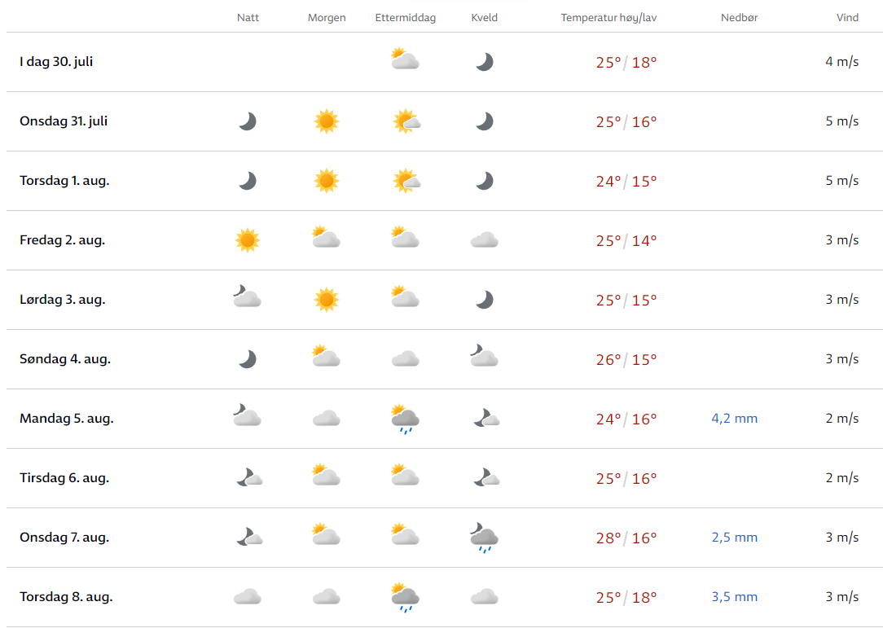
Værmelding Gdansk (snitt 20 - 25 °C)
2024

Slide 15
Inspirasjonsvideoer
Jamboree 2023: i Sør-Korea
Jamboree 2019 i USA
Cultural Day 2019 i USA
På Facebook-siden til Den norske kontingenten i Korea 2023 ligger masse bilder fra leiren og dagene i Seoul før og etter leiren.
https://www.facebook.com/wsjnorway?locale=nb_NO

Slide 16
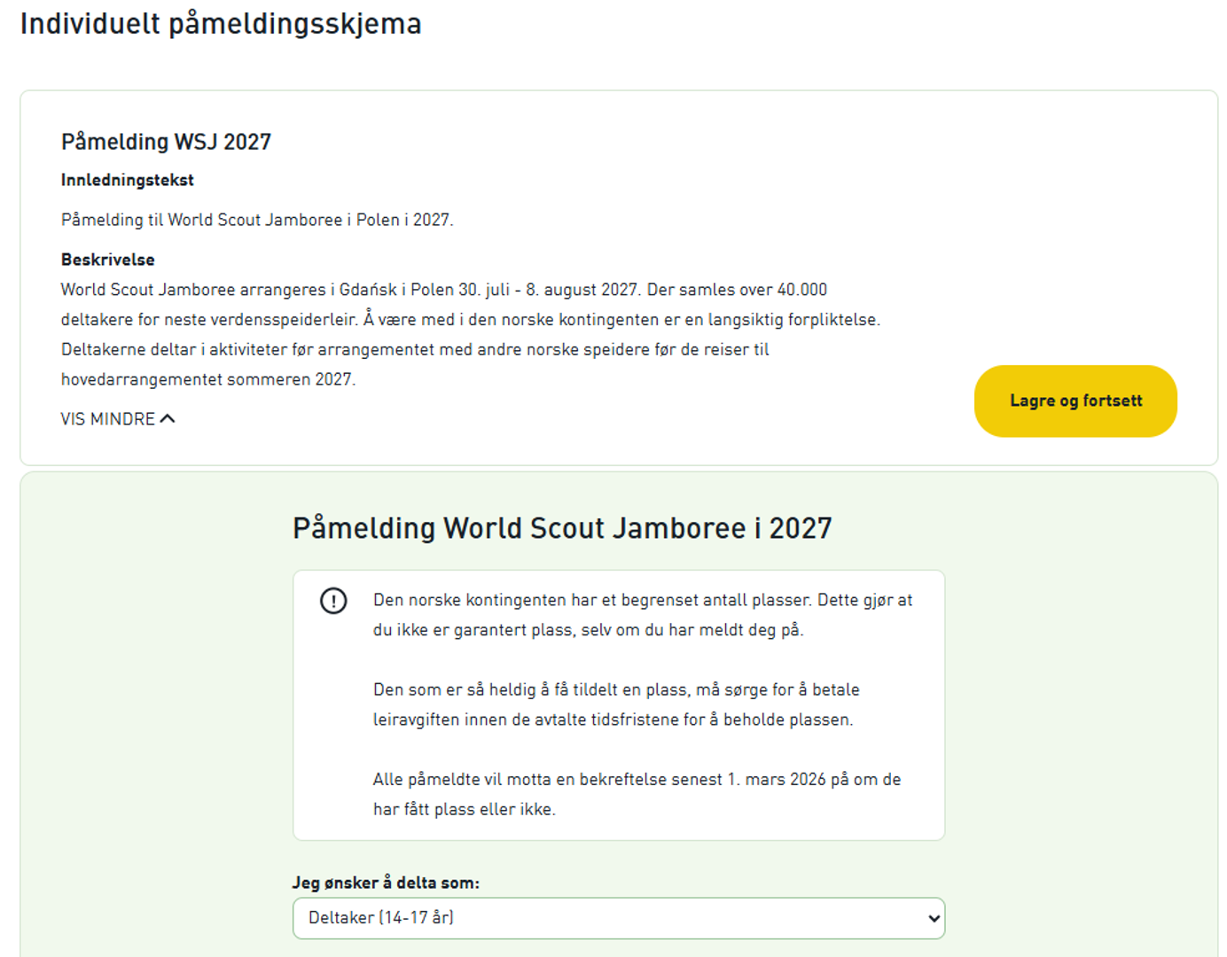
Påmeldingsskjema

Slide 17
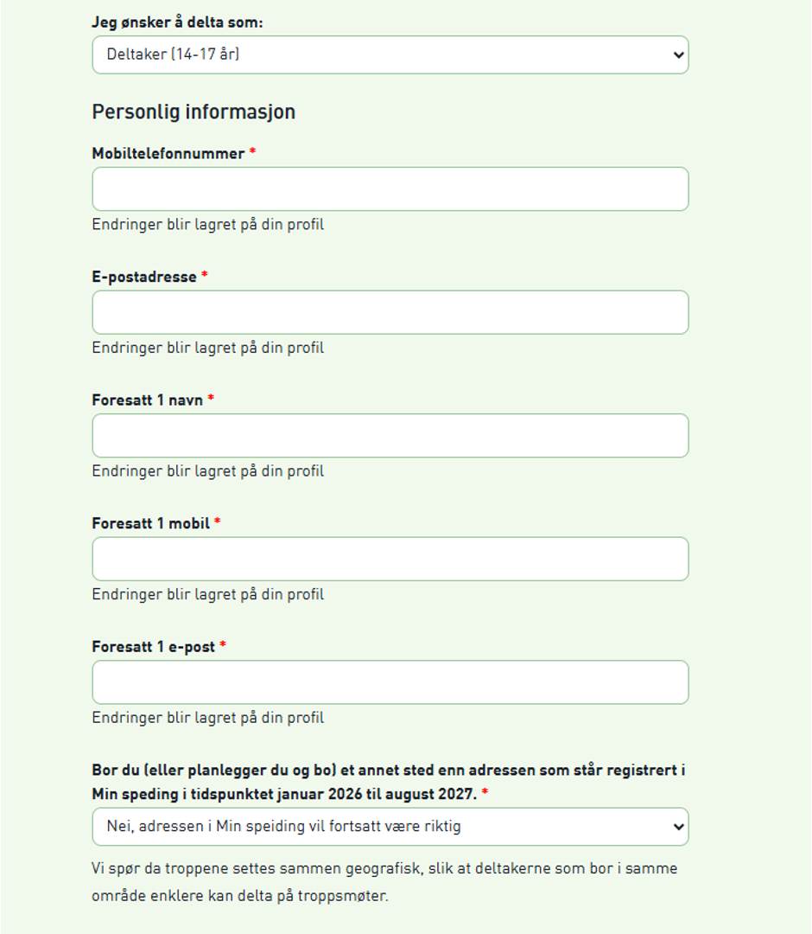
Påm
eldi
ngs
skj
ema

Slide 18
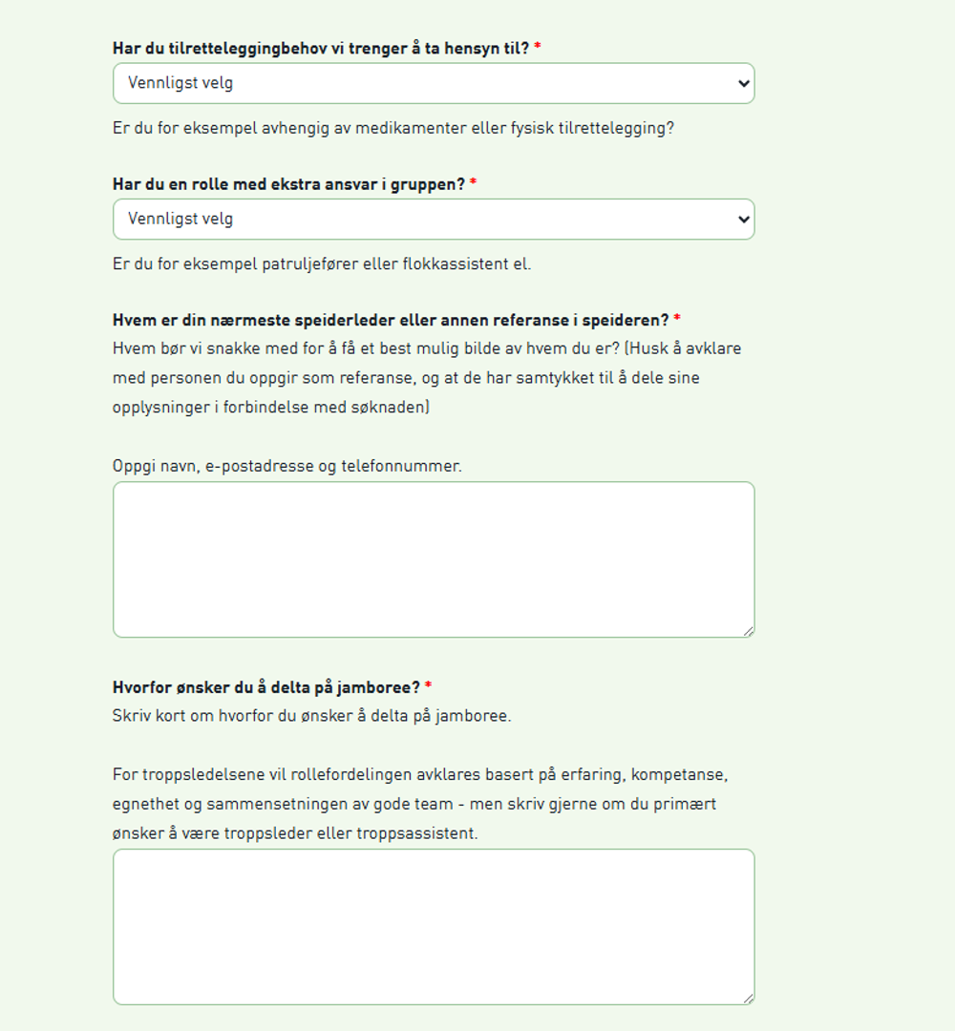
Påm
eldi
ngs
skj
ema

Slide 19
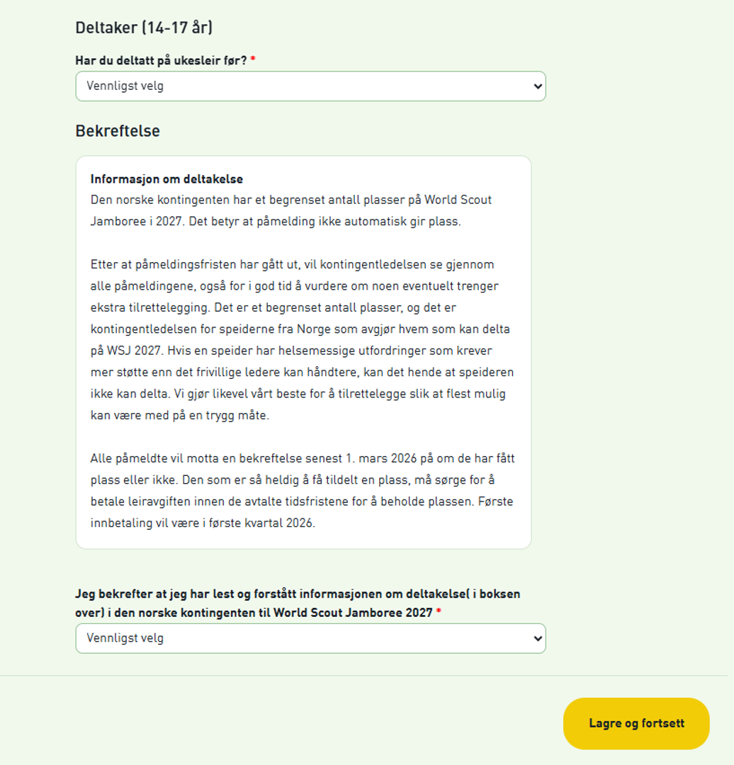
Påm
eldi
ngs
skj
ema

Slide 20
Oppsummering

Slide 21
Hvem – hva – ……..
Hvem……
  Speidere må være født mellom juli/august 2009 – juli/august 2013 (nøyaktige datoer kommer)
Hva……
  Verdensspeiderleir – der speidere fra hele verden (over 140 land) samles til 10 dager speiderleir og speideropplevelser
  Arrangeres kun hvert 4. år og samler over 40.000 speidere fra hele verden

Slide 22

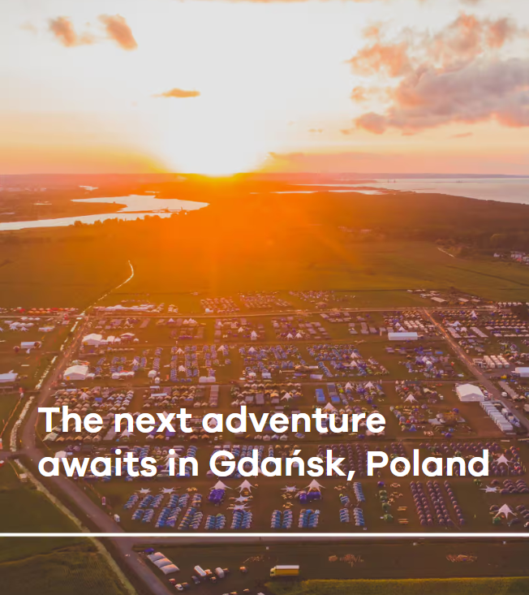
….hvor - når
Hvor……
  Gdansk
  Havneby i Polen
Hvor mye……
  39.500,- kroner – i tillegg kommer ekstra utstyr som vil trenges, lommepenger, vaksier, muligens reise til avreise sted (tur/retur), etc
Når……
  30. juli – 8. august 2027 – + reise før/etter opptil 2 ½ uke totalt.
  NB! Alle deltakende speidere reiser med troppen sin og må delta på hele opplegget.

Slide 23
Spørsmål

Slide 24
Spørsmål
Kan en speider over 18 år bli med i en patrulje
  Nei, det å delta som speider i patrulje er kun for speidere som er født i oppgitt tidsrom. Er man elder kan man delta som leder/assistent i en av de norske troppene eller som stab (f.eks. IST)
E-post og telefonnummer på min.speiding bør være oppdatert og speiderens egen (sjekk også at foresattes kontaktinformasjon er lagt inn).
Troppsturene er som regel i området. Patruljene deles vanligvis inn etter første troppstur for å se hvem som fungerer sammen.

Slide 25
Spørsmål
Til påmeldingen:
Hva er erfaringene dine med leir og annet, hva er motivasjonen din, ha klar også en referanse (kontaktinformasjon til en leder som kjenner deg – ha avklart dette på forhånd).
○Fristen er 01. februar.

Slide 26
Spørsmål
Kontaktinformasjon Jamboree:
  kontingentledelsen@jamboree.no
Ofte stilte spørsmål: https://jamboree.no/ofte-stilte-sporsmal/

Slide 27
Kontaktinformasjon til norske kontingenten. Hjemmeside og e-post.

